Slide 1

ППМИ | Р Е Г И О Н А Л Ь Н А Я
 | ПРОГРАММА-КОНКУРС
ПРОГРАММА ПОДДЕРЖКИ МЕСТНЫХ ИНИЦИАТИВ

Slide 2
Программа поддержки местных инициатив - это возможность решать наиболее острые социальные проблемы местного уровня при непосредственном участии населения в подготовке инициатив, софинансировании их, контролем за ходом реализации проектов.
Программа поддержки местных инициатив предусматривает выделение на конкурсной основе субсидий из республиканского бюджета, направленных на реализацию проектов, при этом, отбор и реализация самих проектов осуществляется при активном участии населения.
Как участвовать в конкурсе Для участия в конкурсе необходимо желание жителей и возможность их софинансирования проекта.
Суть программы - это вовлечение населения в реализацию проектов, которые необходимы в конкретном дворе, доме, микрорайоне, городе. Так как жители принимают участие в софинансировании объекта, то введенные объекты используются более эффективно и бережно.
Основная идея программы - возродить умение населения кооперироваться, стимулировать гражданское самосознание и активность. Важно, чтобы горожанин в диалоге с соседями сам нашел нужные точки применения средств, наладил диалог с администрацией, подготовил проект и собрал часть средств на реализацию. В этом и заключается основная идея программы, реализуемой Правительством Башкортостана.
Программа предусматривает обширный перечень проектов. Это прежде всего, объекты ЖКХ. Для жителей МКД можно благоустроить дворовую территорию, установить игровые и спортивные площадки; для жителей частного сектора - это объекты электро-, газо-, водо- снабжения, уличное освещение, дороги местного значения. Ремонт социально значимых для людей учреждений и мест.
Проект может быть представлен от имени Товарищества собственников жилья, Уличного комитета, Совета МКД.
Проект должен быть направлен на решение вопросов местного значения.
Объект должен находиться в собственности городского округа.

Slide 3
Перечень документов, необходимых (обязательных) от участников для формирования и подачи заявки:
1. Схема или эскиз проекта (для составления локально-сметного расчета).
2. Описание проблемы.
3. Опросные листы жителей МКД или уличного комитета (+фото каждого респондента в момент заполнения опросного листа с
опознавательным плакатом ППМИ-2023).
4. Аналитическая ведомость по опросу жителей МКД или уличного комитета.
5. Протокол предварительного собрания жителей по идентификации проблемы.
6. Лист регистрации участников предварительного собрания жителей.
7. Фотографии предварительного собрания жителей (с опознавательными плакатами ППМИ-2023).
8. Скриншоты публикаций в мессенджерах, ссылки на Интернет- и ТВ-ресурсы, печатные издания и иные подтверждающие материалы
освещения отбора приоритетной проблемы и разработки заявки.
9. Протокол итогового собрания жителей.
10. Лист регистрации участников итогового собрания жителей.
11. Фотографии итогового собрания жителей (с опознавательными плакатами ППМИ-2023).
12. Гарантийное письмо спонсора о готовности принять участие в софинансировании проекта (денежный вклад).
13. Гарантийное письмо спонсора о неденежном вкладе.
14. Гарантийное письмо от руководителя инициативной группы о неденежном вкладе.
15. Локально-сметный расчет неденежных вкладов.

Slide 4
16. Документы, подтверждающие стоимость проекта (локально-сметный расчет), либо 3 коммерческих предложения (на имя главы
администрации ГО).
17. Фотографии информационного стенда, освещающего проект ППМИ.
18. Видеофиксацию итогового общего собрания жителей.
19. Фотографии, свидетельствующие о неудовлетворительном состоянии объекта, предлагаемого для реализации в рамках проекта.
20. Фотоматериалы, свидетельствующие о проведении с населением культурно-массовых мероприятий (концертов,
конкурсов рисунков, сочинений, стихотворений, частушек, акций, флешмобов, ярмарок и т.п.), ссылки на видео и т.д.
21. Протоколы заседаний инициативной группы.
22. Фотографии заседаний инициативной группы.
23. Скриншоты публикаций в аккаунтах членов инициативной группы в социальных сетях. Публикаций должно быть несколько.
(Обязательно размещение в социальных сетях членами инициативной группы информации по информированию населения о
подготовительной работе в рамках участия проекта в конкурсном отборе).
24. Документ, подтверждающий создание и численность ТСЖ, ТОС, уличного комитета, Совета МКД или документ, подтверждающий
численность населенного пункта, входящего в состав городского округа.
25. Справка-расчет благополучателей.
26. Копия удостоверения председателя уличного комитета, заверенная в установленном законом порядке.

Slide 5
Каков алгоритм действий участия в конкурсе ППМИ?
1. Объявляется старт конкурсного отбора Центром изучения гражданских инициатив АНО «Управляющая компания научно-образовательного центра Республики Башкортостан», утверждается Календарный план ППМИ-2023. (24.10.22)
2. Жители предоставляют эскизы своих проектов, либо предоставляют коммерческие предложения. Администрация города рассчитывает стоимость проектов. Рассчитывается сумма софинансирования проекта.
3. В соответствии с «Календарным планом ППМИ-2023» жителями проводятся предварительные и итоговые собрания по выбору проекта ППМИ. (03.11.2022 – 31.12.2022)
4. Инициативная группа совместно с администрацией города формирует конкурсную заявку, администрация города заполняет заявки на сайте ППМИ в информационной системе управления. Заявку направляют в Республиканскую конкурсную комиссию ППМИ. (до 05.02.2023)
5. Конкурсные заявки принимаются ЦИГИ, формируются предварительные рейтинги. Проводится заседание конкурсной комиссии по проведению конкурсного отбора проектов развития общественной инфраструктуры, основанных на местных инициативах (г.Уфа) (Дата конкурса - 29.03.2023)
6. По победившим проектам начинается сбор средств – вкладов жителей и спонсоров. (В ближайшие 2 недели после результатов победивших проектов).
7. Администрация города объявляет электронный аукцион, проводит конкурс и объявляет подрядчиков для выполнения работ. (Май-июнь 2023)
8. Выполнение работ. Инициативная группа (или один уполномоченный жильцами человек) контролирует ход работ. По завершении представители администрации и инициативной группы подписывают акт выполненных работ. (Июнь-ноябрь 2023)

Slide 6

Критерии конкурсного отбора проектов ППМИ (для 100 бальной оценки):
Проекты проходят отбор по балльной методике
Баллы:
Вклад участников реализации проекта в его финансирование
1. Вклад жителей | Не менее 8% от суммы субсидии | 20
2. Вклад спонсоров | Не менее 8% от суммы субсидии | 10
3. Вклад населения в реализацию проекта в неденежной форме (Неденежная форма - это неоплачиваемые работы, предоставление материалов или оборудования, техники и транспортных средств. Неденежный вклад переводится в стоимостное выражение) | Не менее 5% от суммы субсидии | 5
4. Вклад спонсоров в реализацию проекта в неденежной форме (Неденежная форма - это неоплачиваемые работы, предоставление материалов или оборудования, техники и транспортных средств. Неденежный вклад переводится в стоимостное выражение) | Не менее 5% от суммы субсидии | 5
Социальная и экономическая эффективность реализации проекта: Доля благополучателей в общей численности населения МКД или уличного комитета
5. Доля прямых благополучателей Прямые благополучатели - жители, которые будут регулярно пользоваться результатами реализации проекта. Регулярность - не менее 1 раза в месяц в течение года (учитывается сезонность использования объекта) | 100 % | 2,4

Slide 7
Баллы:
6. Доля косвенных благополучателей Косвенные благополучатели - жители, которые будут пользоваться результатами инициативного проекта в определенный период. Регулярность – 1-2 раза в год (учитывается сезонность объекта) | 100% | 1,6
7. Документ, подтверждающий механизмы содержания и эффективной эксплуатации объекта | Наличие | 2
Степень участия населения в определении и решении проблемы, заявленной в проекте:
8. Степень участия жителей в идентификации проблемы на предварительных собраниях (очное собрание + опросные листы) | не менее 50 % от общей численности МКД или уличного комитета | 15
9. Степень участия жителей в определении параметров проекта на заключительном (итоговом) собрании жителей | не менее 10 % от общей численности МКД или уличного комитета | 25
Уровень вовлеченности инициативной группы в подготовку проекта для участия в конкурсном отборе:
10. Наличие протокола заседания(й) инициативной группы, Фотографии проведения. | Наличие | 1,5
Размещение в социальных сетях членами инициативной группы информации по информированию населения о подготовительной работе в рамках участия проекта в конкурсном отборе (Публикаций должно быть несколько) | Наличие | 1,5

Slide 8
Использование средств массовой информации и других средств информирования населения в процессе отбора приоритетной проблемы и разработки заявки
Использование нескольких видов СМИ: 1. Специальные информационные стенды 2. Интернет 3. Телевидение 4. Радио 5. Мессенджеры (ВКонтакте, WhatsApp, Facebook, Viber, Telegram) 6. Иные средства | 4 вида и более | 4
13. Количество использования СМИ и других средств информирования населения | более 25 раз | 6
Проведение с населением культурно-массовых мероприятий, связанных с реализацией проекта:
Виды: 1. Концерты 2. Конкурсы рисунков 3. Сочинения 4. Стихотворения 5. Частушки 6. Акции 7. Флешмобы 8. Ярмарки и т. д. | от 5 и более видов | 1
ОБЩИЙ ИТОГ БАЛЛОВ: |  | 100
Баллы:

Slide 9




БЛАГОПОЛУЧАТЕЛИ
ПРЯМЫЕ БЛАГОПОЛУЧАТЕЛИ — жители, которые будут регулярно пользоваться результатами реализации проекта.
КОСВЕННЫЕ БЛАГОПОЛУЧАТЕЛИ — жители, которые будут пользоваться результатами инициативного проекта
в определенный период.
РЕГУЛЯРНОСТЬ — не менее 1 раза
в месяц в течение года (учитывается сезонность использования объекта).
РЕГУЛЯРНОСТЬ — 1-2 раза
в год(учитывается сезонность использования объекта).

Slide 10

БЛАГОПОЛУЧАТЕЛИ
ДОКУМЕНТ К ЗАЯВКЕ: справка-расчет, подтверждающая количество предполагаемых благополучателей от реализации проекта
Расчет производится на основе подтверждаемых данных
Данные органов гос. статистики о численности населения/данные переписи населения.
Протоколы, листы регистрации, фотографии собраний. Результаты опросов/анкетирования. Отчеты муниципальных образований и т.п.
Информация в Интернете

Slide 11
БЛАГОПОЛУЧАТЕЛИ: ПРИМЕРЫ
ПРОЕКТ «РЕМОНТ КРОВЛИ ЗДАНИЯ ШКОЛЫ»
Сельское поселение подается с проектом по ремонту кровли здания школы. Школа располагается в населенном пункте-административном центре. Обучающимися данной образовательной организации являются дети из соседних населенных пунктов.
Ежегодно в школе проводятся спортивные соревнования, школьные мероприятия и т.п.
Определите категории прямых и косвенных благополучателей.

Slide 12
БЛАГОПОЛУЧАТЕЛИ: ПРИМЕРЫ
ПРОЕКТ «РЕМОНТ КРОВЛИ ЗДАНИЯ ШКОЛЫ»
ПРЯМЫЕ БЛАГОПОЛУЧАТЕЛИ:
Обучающиеся и их законные представители;
Учителя и иной персонал
КОСВЕННЫЕ БЛАГОПОЛУЧАТЕЛИ:
Участники соревнований, мероприятий,
МАТЕРИАЛЫ ДЛЯ ПОДСЧЕТА:
отчет о самообследовании образовательной организации и т.п.
МАТЕРИАЛЫ ДЛЯ ПОДСЧЕТА:
Информация в Интернете (за предыдущий год)и т.п.
Данные органов гос. статистики о численности населения населенного пункта /данные переписи населения населенного пункта

Slide 13


Предварительные мероприятия
Собрание
Опросы
Основная цель:
ознакомить жителей с программой, собрать список предварительных проблем, с которыми можно участвовать в ППМИ
Места проведения: на улицах, в административных зданиях, подомовые и поквартирные обходы и т.п. при соблюдении всех санитарно-эпидемиологических требований
Жителям предоставляются анкеты/опросные листы
Каждый респондент фотографируется
Используются плакаты «ППМИ-2023 Наименование населенного пункта» (лист А4)
По результатам проведенных опросов/анкетирования заполняется аналитическая ведомость
ИТОГ:
1. Протокол предварительного собрания;
2. Лист регистрации;
3. Фотографии предварительных собраний;
4. Инфоповод для публикаций в СМИ.
ИТОГ:
1. Фотографии всех опросных листов/анкет;
2. Аналитическая ведомость;
3. Фотографии респондентов;
4. Инфоповод для публикаций в СМИ
В предварительных мероприятиях должно участвовать не менее 50 % от общей численности проживающих в МКД или уличного комитета.

Slide 14
Опросные листы
жителей многоквартирного дома или уличного комитета
Аналитическая ведомость по опросу жителей МКД или УК
ОПРОСНЫЙ ЛИСТ
Просим Вас выразить свое мнение в обсуждении вопроса участия жителей Уличного комитета № ___ /или жителей многоквартирного дома №…….. по ул………городского округа город Стерлитамак РБ в Программе поддержки местных инициатив в 2023 году (ППМИ-2023).
Укажите Ваш пол:
󠄀 мужской 󠄀󠄀 женский
2) Укажите Ваш возраст:
󠄀 16-24 󠄀󠄀 25-34 󠄀󠄀 35-44 󠄀 󠄀󠄀 45-54 󠄀󠄀55-64 󠄀󠄀65 и старше
3) Какие из перечисленных проектов Вы считаете наиболее приоритетными для участия в ППМИ-2023? (не более двух вариантов)
󠄀________________________________________;
󠄀________________________________________;
󠄀________________________________________;
󠄀________________________________________;
Свой вариант:
󠄀________________________________________.
4) Какой минимальный размер софинансирования проекта Вы готовы оказать?
󠄀________________________________________;
󠄀________________________________________;
󠄀________________________________________;
Свой вариант:
󠄀________________________________________.
5) Имеется ли опыт участия в ППМИ?
󠄀
Да, принимал(а) участие в собраниях и иных мероприятиях с населением, в подготовке конкурсной документации, оказывал(а) вклад (в денежной или неденежной форме) в реализацию проекта;
󠄀 Да, принимал(а) участие в собраниях и иных мероприятиях с населением, оказывал(а) вклад (в денежной или неденежной форме) в реализацию проекта;
󠄀 Да, принимал(а) участие в собраниях и иных мероприятиях с населением;
󠄀 Нет.
Аналитическая ведомость
по опросу жителей Уличного комитета №….. /или жителей МКД №….
по ул………..городского округа город Стерлитамак в рамках Программы поддержки местных инициатив в 2023 году (ППМИ-2023).
Выдано опросных листов - ____шт.
Возвращено - _____ шт.
В опросе приняли участие ____мужчин, ___женщин. Из них опрошено: в возрасте от 16-24 лет -___ (___% от численности населенного пункта), 25-34 лет -___ (___% от численности населенного пункта), 35-44 лет -___ (___% от численности населенного пункта), 45-54 лет -___ (___% от численности населенного пункта), 55-64 лет -___ (___% от численности населенного пункта), 65 лет и старше -___ (___% от численности населенного пункта).
Жителями предложены следующие проекты:
󠄀________________________________________ (___человек);
󠄀________________________________________ (___человек);
󠄀________________________________________(___человек);
󠄀________________________________________ (___человек).
Поступили следующие предложения по поводу минимального размера софинансирования проекта:
󠄀________________________________________ (___человек);
󠄀________________________________________ (___человек);
󠄀________________________________________ (___человек).
Опыт участия жителей в ППМИ:
___ чел. принимали участие в собраниях и иных мероприятиях с населением, в подготовке конкурсной документации, оказывали вклад (в денежной или неденежной форме) в реализацию проекта;
___ чел. принимали участие в собраниях и иных мероприятиях с населением, оказывали вклад (в денежной или неденежной форме) в реализацию проекта;
___ чел. принимали участие в собраниях и иных мероприятиях с населением;
___ чел. оказывали вклад (в денежной или неденежной форме) в реализацию проекта.
­У ___ чел. нет опыта участия в ППМИ.
Достоверность данных опросных листов подтверждаю:
Председатель Уличного комитета /
или Совета МКД подпись ФИО

Slide 15

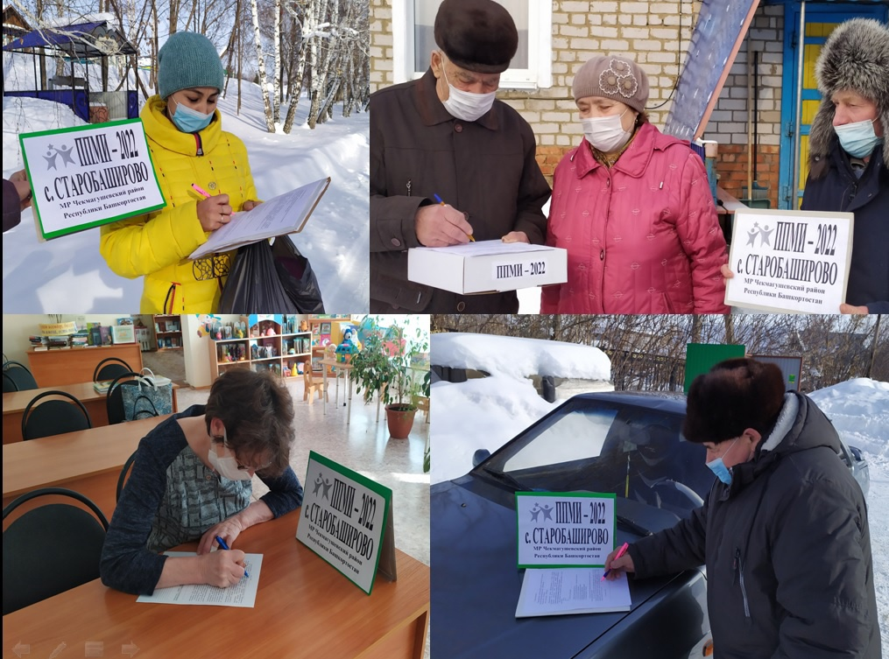
Пример:
ОПРОСЫ
делаются фотографии
с каждым участником
(наличие на листе А4
Надписи ППМИ-2023)

Slide 16
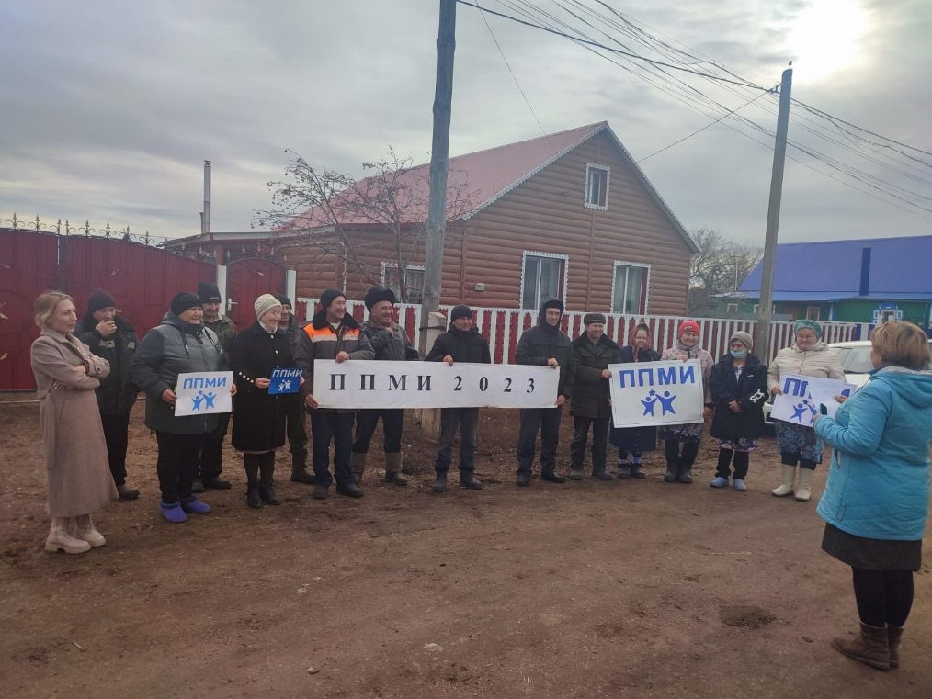
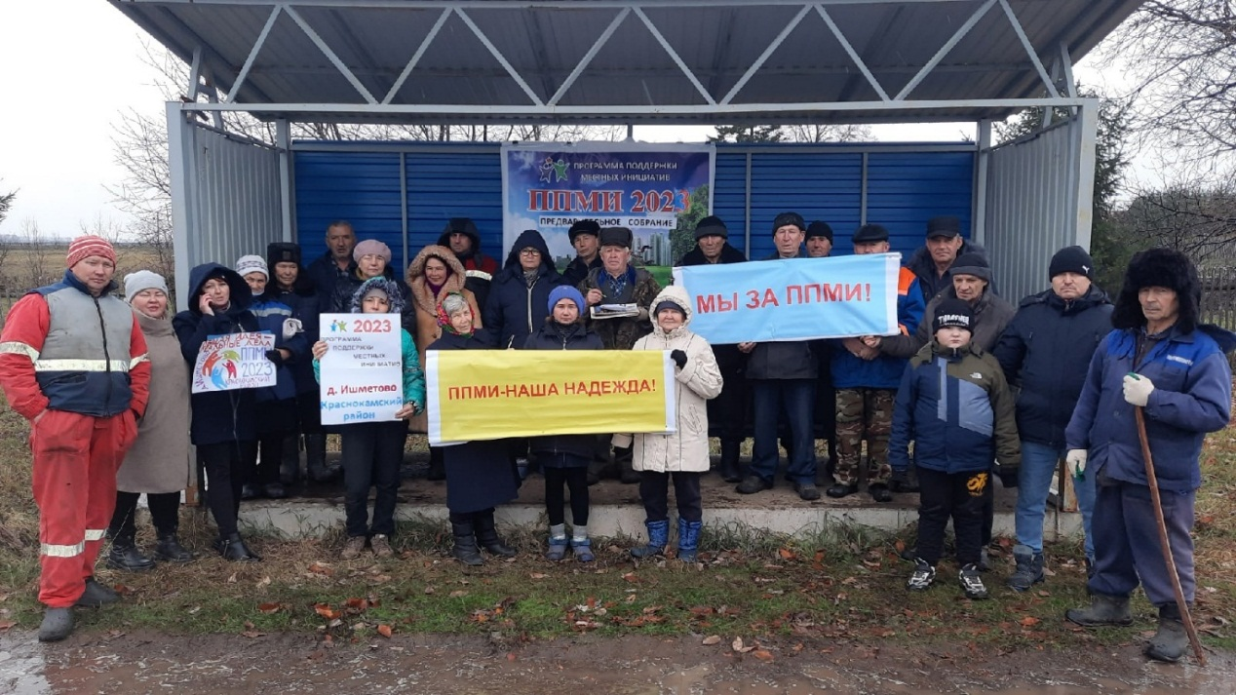
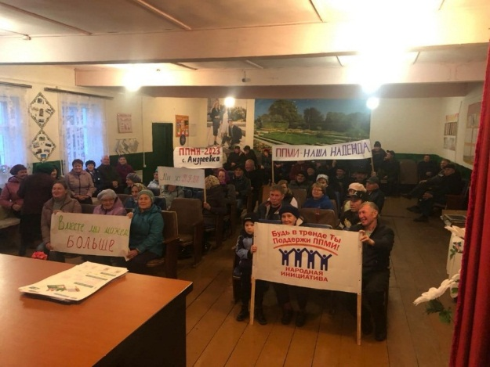
Заключительное (итоговое) собрание
Проводится при соблюдении всех
санитарно-эпидемиологических требований
Основная цель: определиться с проектом для участия, уровнем
софинансирования проекта со стороны населения, выбрать инициативную группу
В связи с коронавирусными ограничениями в один день могут быть проведены несколько собраний с разными группами жителей
Обязательно производится видеосъемка итогового собрания.
ИТОГ:
1. Протокол заключительного собрания
(в случае проведения нескольких собраний составляется общий протокол);
2. Лист регистрации;
3. Фотографии заключительного собрания;
4. Видео заключительного собрания;
5. Инфоповод для публикаций в СМИ
На итоговом собрании должно участвовать не менее 10 % от общей численности проживающих в МКД или уличного комитета.

Slide 17

На видео должно быть четко видно и слышно следующее:
- весь зал и участников собрания;
- принятие решения об участии в конкурсе (обсуждение и голосование);
- определение приоритетной проблемы для участия в конкурсе (обсуждение и голосование);
- определение вклада населения для софинансирования (обсуждение и голосование);
- выборы членов инициативной группы (обсуждение и голосование).

Slide 18
УРОВЕНЬ ВОВЛЕЧЁННОСТИ ИНИЦИАТИВНОЙ ГРУППЫ
ИНИЦИАТИВНАЯ ГРУППА ГРАЖДАН избирается на заключительном собрании жителей населенного пункта уполномочена на реализацию мероприятий по:
- организации и обеспечению софинансирования проекта со стороны населения и лиц, осуществляющих денежный вклад в реализацию проекта (добровольный безвозмездный взнос, пожертвование);
- вопросам оказания неденежного вклада участников проекта в реализацию проекта и оформления документов для участия в конкурсном отборе;
- внесению предложений по корректировке проекта, в том числе сметной документации проекта, типа приобретаемого оборудования, материалов, с сохранением суммарных баллов, присвоенных проекту по результатам конкурсного отбора

Slide 19
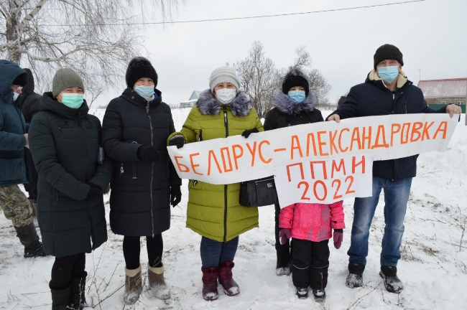

УРОВЕНЬ ВОВЛЕЧЁННОСТИ ИНИЦИАТИВНОЙ ГРУППЫ
1) Заседание инициативной группы
2) Размещение в социальных сетях членами инициативной группы информации по информированию населения о подготовительной работе в рамках участия проекта в конкурсном отборе
ИТОГ:
1. протокол(-ы)заседания(-й);
2. фотографии заседания(-й);
3. инфоповод для публикаций в СМИ
ИТОГ:
скриншоты публикаций в аккаунтах членов инициативных групп в социальных сетях
Публикаций должно быть несколько

Slide 20
НЕДЕЖНЫЙ ВКЛАД ОТ НАСЕЛЕНИЯ И СПОНСОРОВ
НЕДЕНЕЖНЫЙ ВКЛАД ВЫРАЖАЕТСЯ В:
- неоплачиваемых работах;
- предоставлении материалов или оборудования;
- в форме техники и транспортных средств
ПОДТВЕРЖДЕНИЕ НЕДЕНЕЖНОГО ВКЛАДА НАСЕЛЕНИЯ:
- гарантийное письмо от руководителя инициативной группы;
- локальный сметный расчет
ПОДТВЕРЖДЕНИЕ НЕДЕНЕЖНОГО ВКЛАДА СПОНСОРОВ:
- гарантийное письмо от уполномоченного лица;
- локальный сметный расчет
не менее 5 % от суммы субсидии
не менее 5 % от суммы субсидии

Slide 21
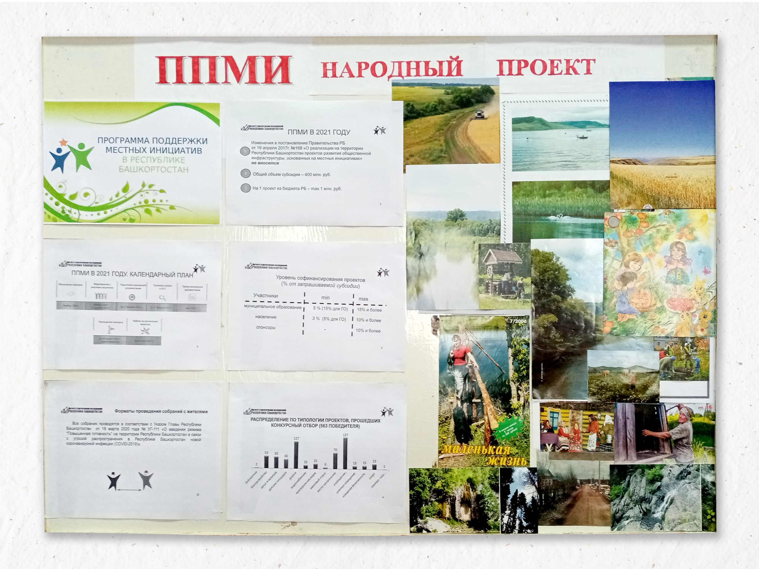
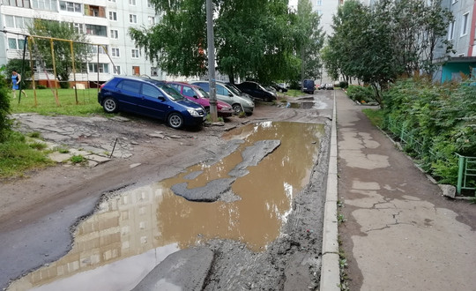
Фотографии стенда, освещающего проект ППМИ:
Стенды должны отображать подробную информацию о проекте, о программе поддержке местных инициатив, условиях участия,
предыдущих проектах и т.д.
Фотографии текущего состояния объекта:
(не менее 3-х фотографий)
Пример:
Пример:

Slide 22
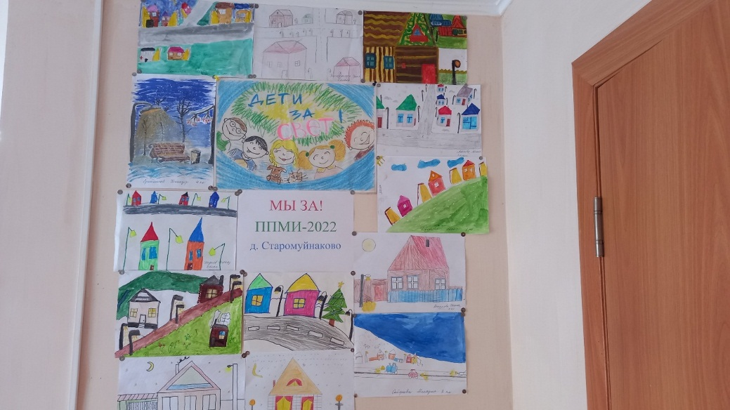
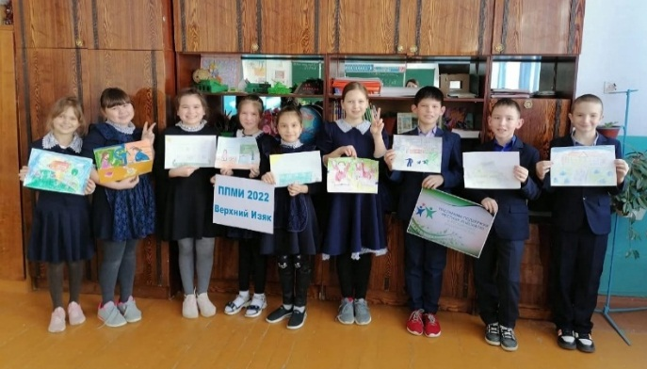
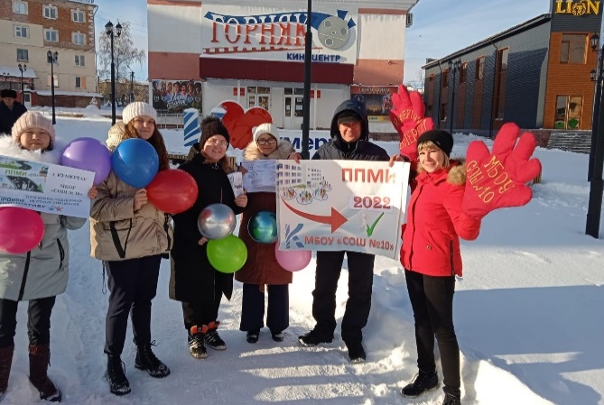
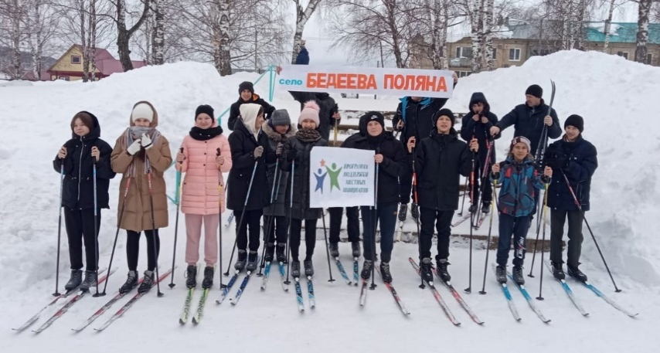
Пример:
Фотоматериалы культурно-массовых мероприятий, связанных с реализацией проекта:
(Фото концертов, конкурса рисунков, сочинений, стихотворений, частушек, акции, флешмобы,
Ярмарки, ссылки на видео и т.п.)
Не менее 5 (пяти видов мероприятий)
Баллы по критерию «Проведение с населением культурно-массовых мероприятий, связанных
с реализацией проекта (концерты, конкурсы рисунков, сочинений, стихотворений, частушек, акции, флешмобы, ярмарки и т.п.)» начисляются в том случае, если культурно-массовые мероприятия напрямую связаны с ППМИ.

Slide 23
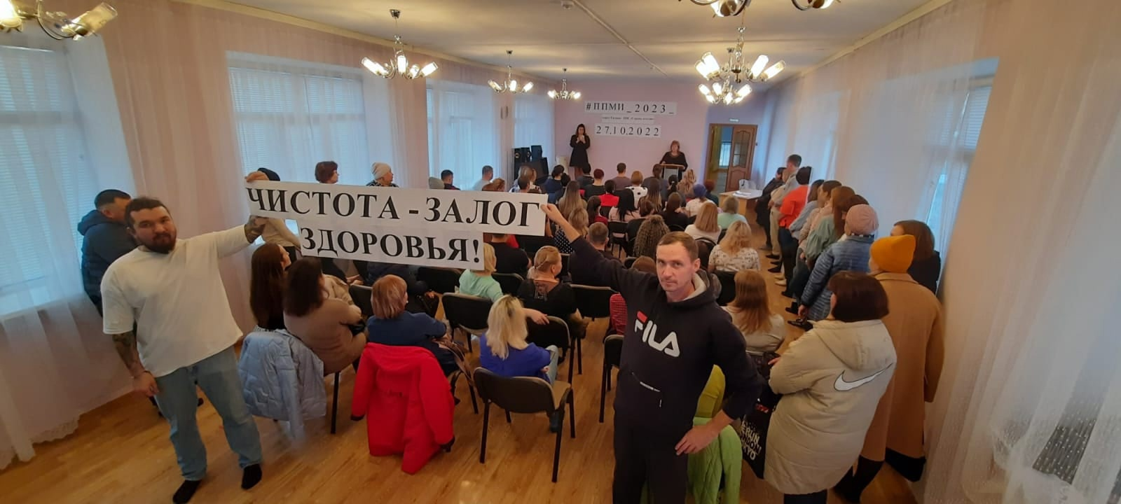
Формат проведения собраний.
Фотофиксация собраний.
Требования:
Фото и видеофиксация собрания – обязательны!
Не менее 3-х фотографий.
Примеры фото:
На фото и на видео должно быть видно то количество людей - которое участвовало в собрании (указано в протоколе), например, если 23 человека присутствовало на собрании (указано в протоколе) - на фото и на видео должно быть видно все 23 человека).
Опознавательные плакаты:
ППМИ-2023 городской округ город Стерлитамак РБ ___________________ ___________________ (наименование населенного пункта, МКД, УК, название проекта)
Обязательно использование на собраниях опознавательных плакатов «ППМИ-2023», название улицы, дома, проекта.

Slide 24

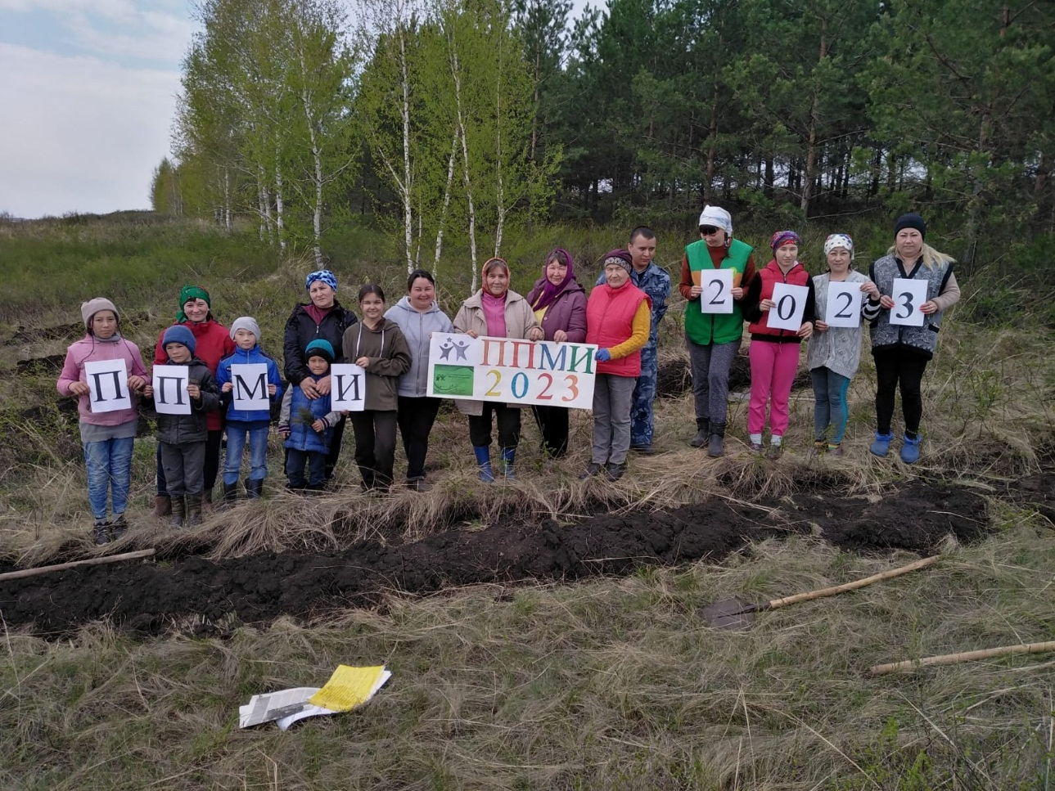

Примеры фото:

Slide 25
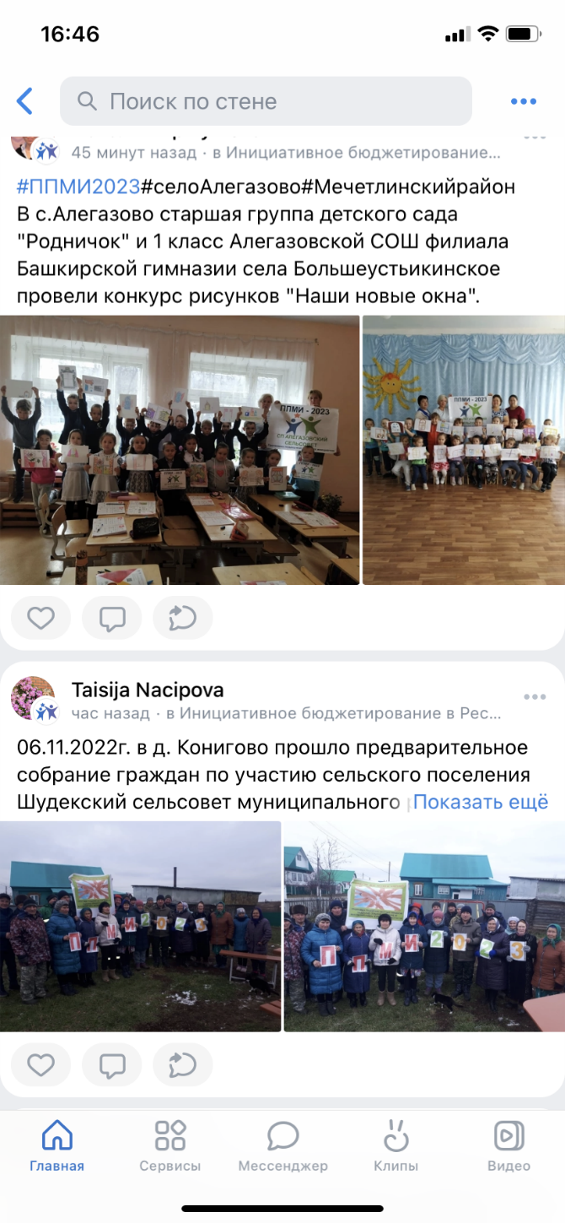
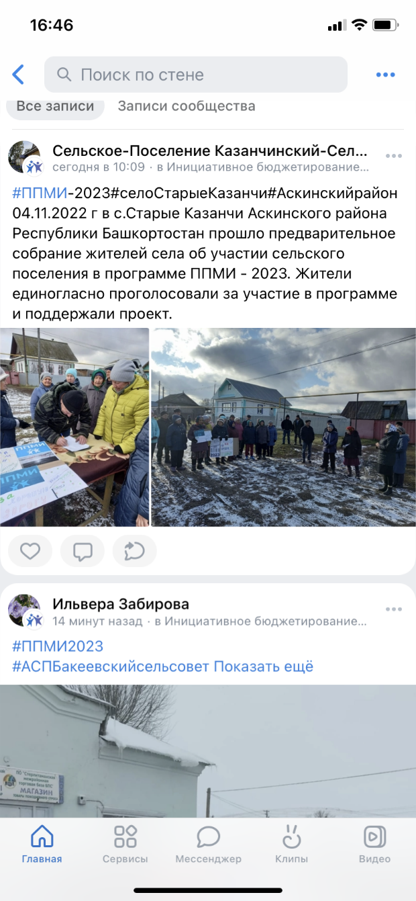
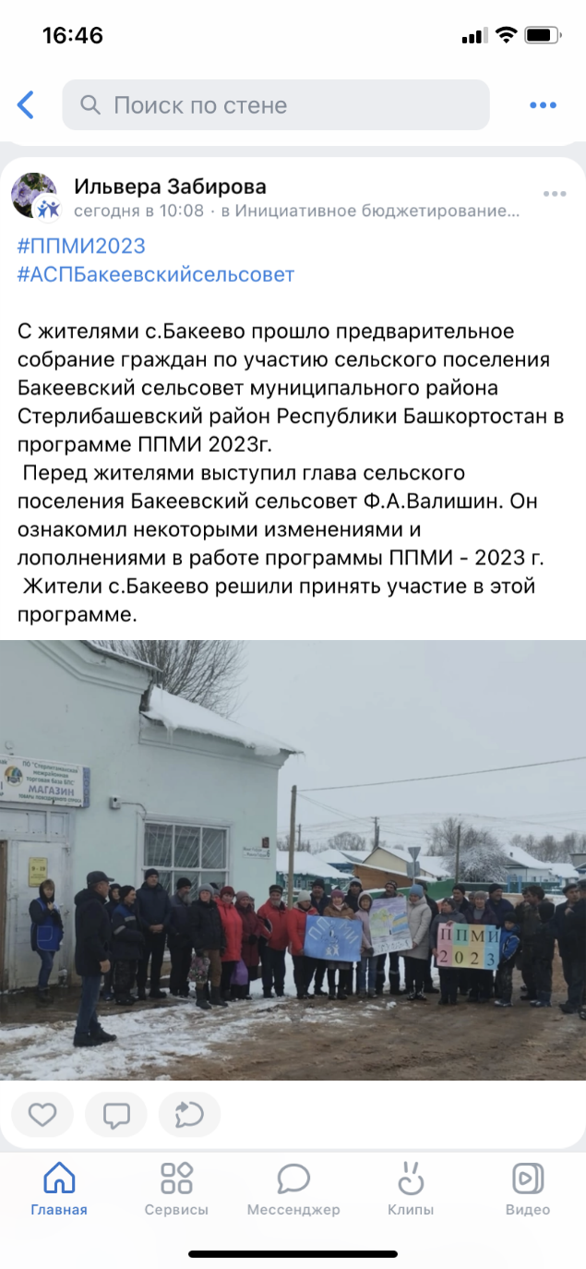
Скриншоты
Использование средств информирования населения (размещение в социальных сетях):
Примеры:

Slide 26
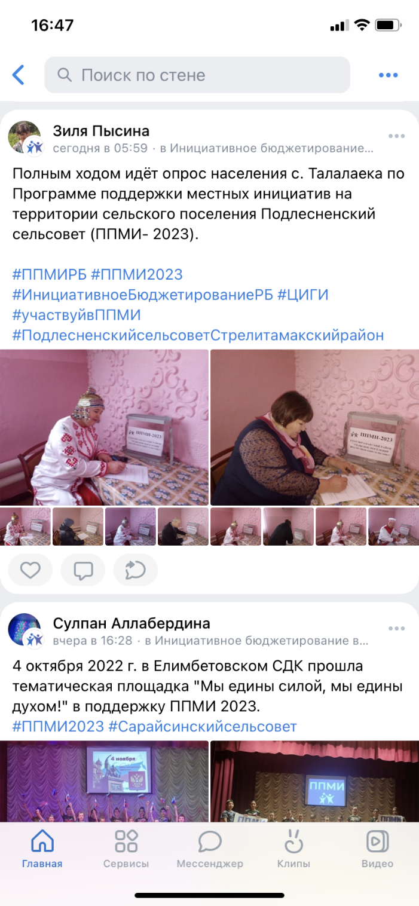
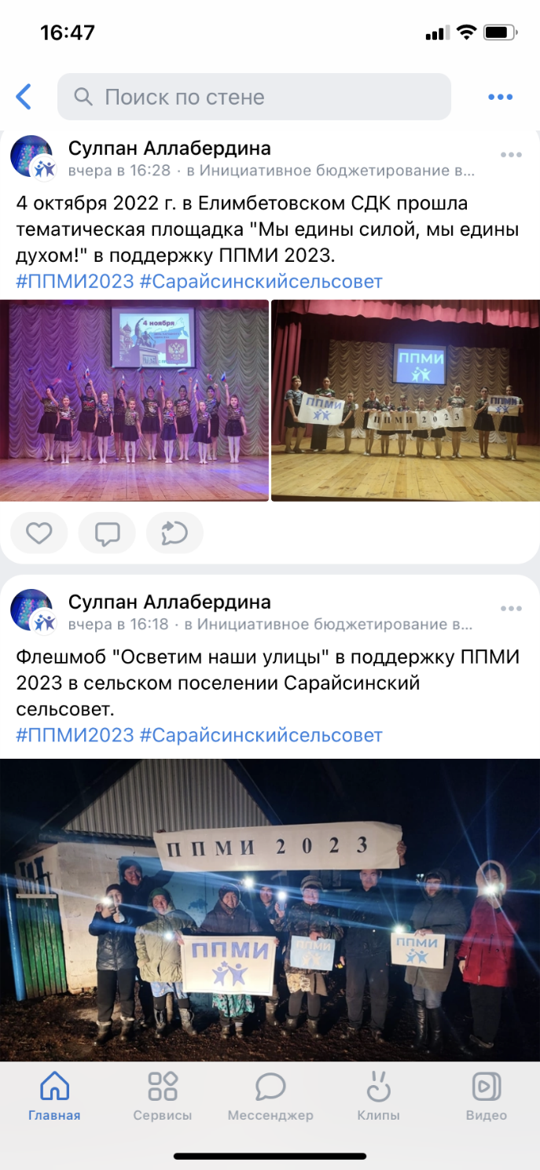
Примеры:

Slide 27
Учитывая, что максимальный размер субсидии РБ - 1 200 000,00 (Один миллион двести тысяч рублей),
возможны следующие варианты разбивки софинансирования проектов
(в зависимости от суммы по смете):
Локально-сметный расчет
1 572 000,00 руб.
Пример:
Субсидия РБ -
1 200 000,00 руб.
Местный бюджет – 180 000,00 руб.
Жители –
96 000,00 руб.
Спонсоры –
96 000,00 руб.
Не менее 15% от суммы субсидии
Не менее 8% от суммы субсидии
Не менее 8% от суммы субсидии

Slide 28
Пример:
Локально-сметный расчет
800 000,00 руб.
Субсидия РБ -
610 000,00 руб.
Местный бюджет – 92 400,00 руб.
Жители –
48 800,00 руб.
Спонсоры –
48 800,00 руб.
Не менее 15% от суммы субсидии
Не менее 8% от суммы субсидии
Не менее 8% от суммы субсидии

Slide 29
Пример:
Локально-сметный расчет
1 800 000,00 руб.
Субсидия РБ -
1 200 000,00 руб.
Местный бюджет – 180 000,00 руб.
Жители –
210 000,00 руб.
Спонсоры –
210 000,00 руб.
Не менее 15% от суммы субсидии
Не менее 8% от суммы субсидии
Не менее 8% от суммы субсидии

Slide 30
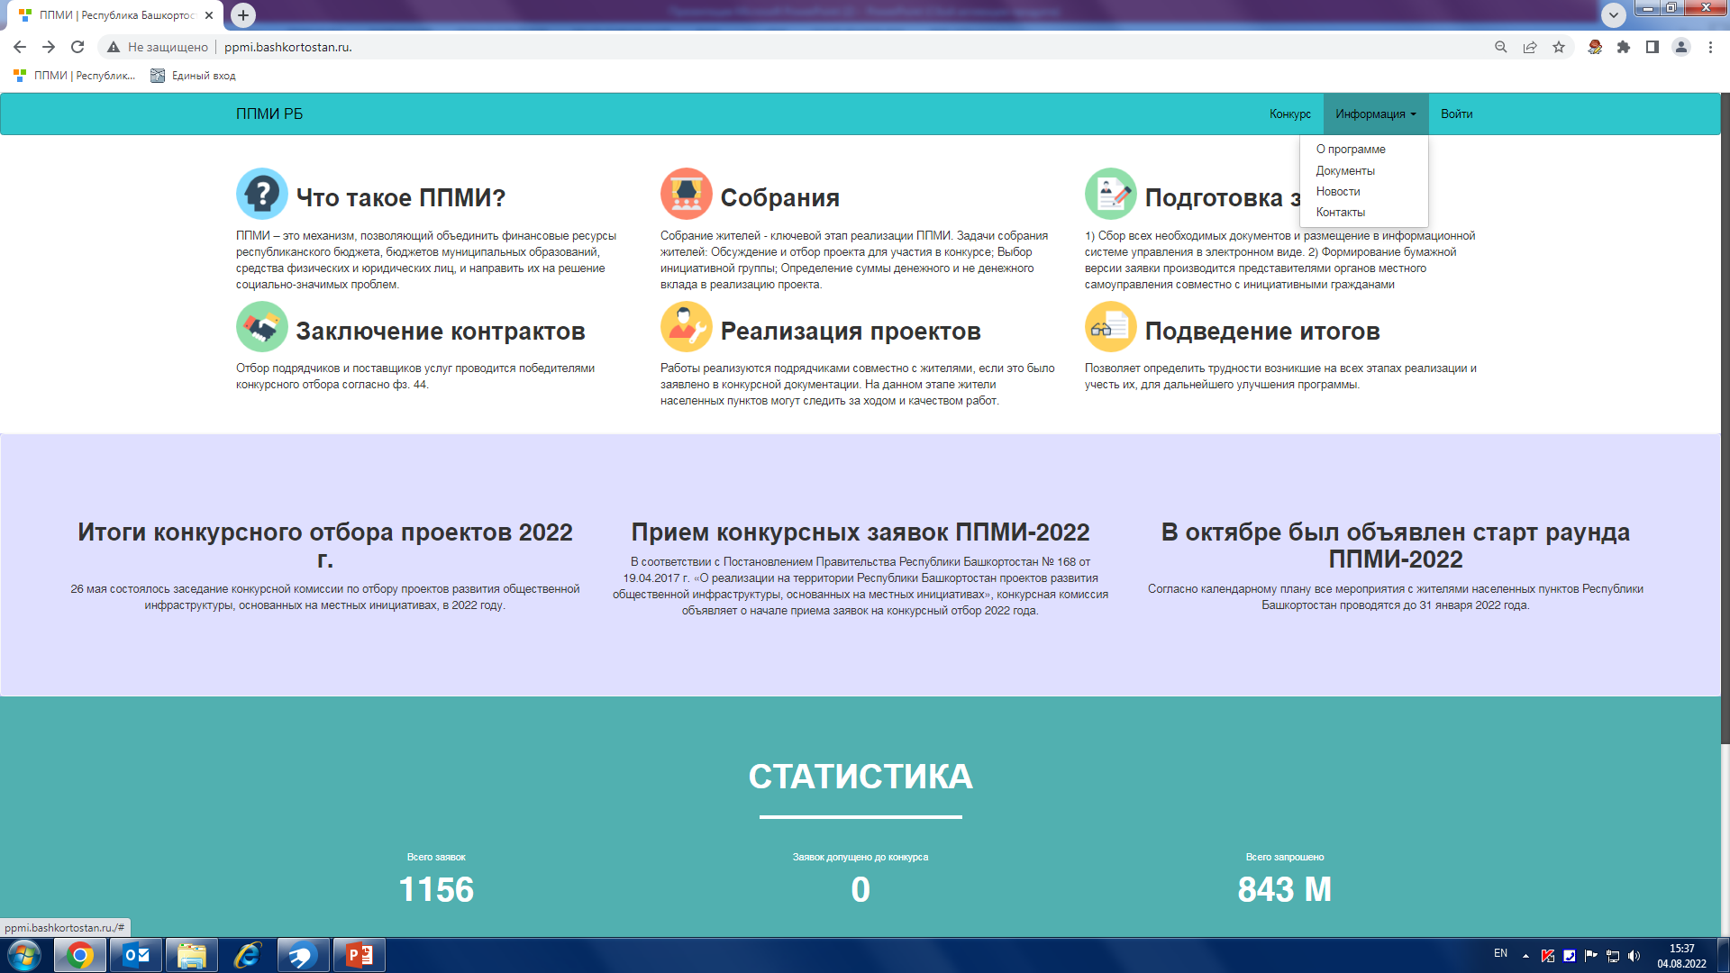
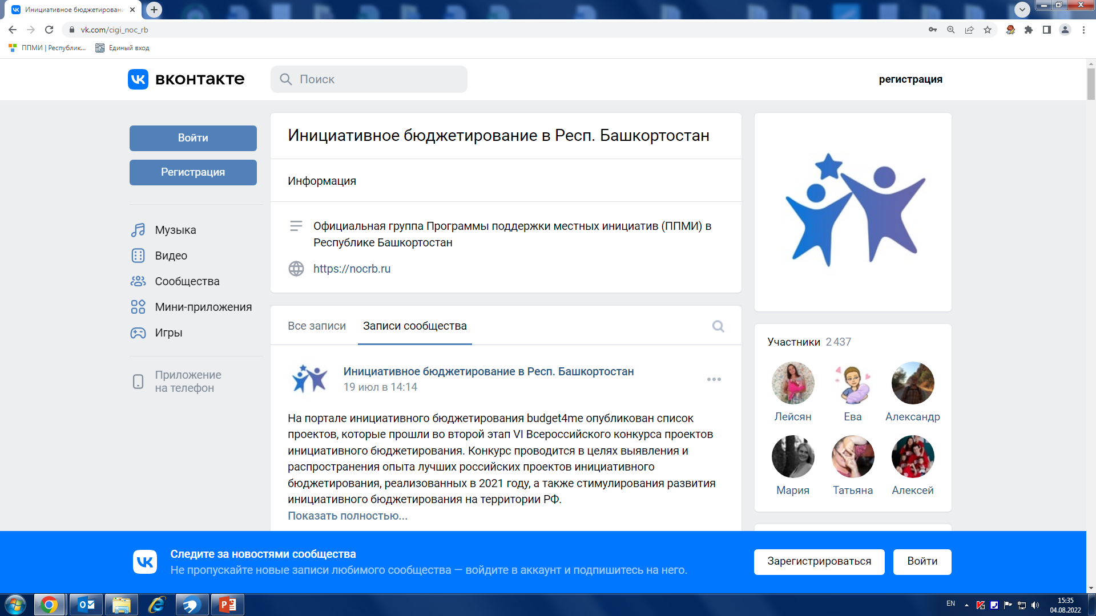
Нормативным правовым актом, регулирующим механизмы организации и проведения конкурсного отбора ППМИ, является постановление Правительства Республики Башкортостан от 19.04.2017 года № 168 «О реализации на территории Республики Башкортостан проектов развития общественной инфраструктуры, основанных на местных инициативах».
Сопровождением практики инициативного бюджетирования осуществляется Автономной некоммерческой организацией «Управляющая компания научно-образовательного центра Республики Башкортостан», в структуре которой вопросами реализации инициативного бюджетирования занимается Центр изучения гражданских инициатив (г.Уфа, ул.Кирова, д.15 пом.6).
Официальная группа Программы поддержки местных инициатив (ППМИ) в Республике Башкортостан: https://vk.com/cigi_noc_rb
Сайт Программы поддержки местных инициатив:
ppmi.bashkortostan.ru.

Slide 31
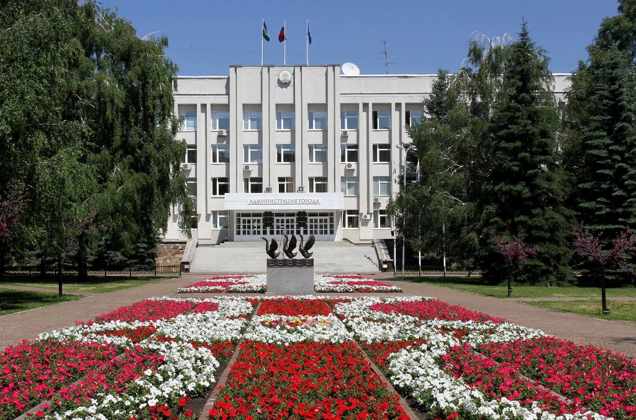
Где почерпнуть информацию и проконсультироваться?
Наш адрес:
пр.Октября, 32 Стерлитамак
Респ.Башкортостан, 453100
Администрация городского округа город
Стерлитамак Республики Башкортостан
Финансовое управление, 4 этаж, 422, 423 каб.
8 (3473) 24-12-06, 24-16-36.
Эл.почта: ppmi_sterlit@mail.ru

